Slide 1
总复习
第2课时 用方程解决问题

Slide 2
什么是方程，怎样利用方程解决问题呢？
2x+3-a是方程吗？

Slide 3
解决问题的步骤
用方程解决问题
解方程的方法
利用方程解答相遇问题

Slide 4
方程的意义:
含有未知数的等式叫作方程。
解方程的依据:
等式的性质：
1.等式两边同时加上或减去相同的数，等式不变。
2.等式两边同时乘或除以同一个数（0除外），等式不变。

Slide 5
用方程解决问题的步骤
1.找出题中的等量关系。
2.根据等量关系列出方程。
3.求出方程的解并写出答语。

Slide 6
形如ax±x=b类型方程的解法
先运用乘法分配律将方程转化为（ a±1）x=b，再根据等式的性质求解。
ax±x=b
（a±1）x=b
x=b÷（ a±1）

Slide 7
形如ax±bx=c类型方程的解法
先运用乘法分配律将方程转化为（ a±b）x=c，再根据等式的性质求解。
ax± bx=c
（a±b）x=c
（a±b）x÷（a±b）=c÷（a±b）
x=c÷（a±b）

Slide 8
利用方程解决相遇问题
解决相遇问题的方法，可以利用“速度和×相遇时间=路程和”这个等量关系列方程解答。

Slide 9



选自教材第92页总复习第4题
1.淘气和智慧老人今年分别多少岁？
智慧老人的年龄是我的6倍。
我比淘气大55岁。
等量关系：智慧老人年龄－淘气年龄=55
解：设淘气的年龄是x岁，智慧老人年龄为6x岁。
6x－x=55
智慧老人年龄为：
6×11=66（岁）
5x=55
x=11
答：淘气和智慧老人今年分别11岁、66岁。

Slide 10

选自教材第94页总复习第2题
2.说一说，再列方程解答。
4x=78.8
x+5x=97.2
4x÷4=78.8÷4
6x=97.2
x=19.7
6x÷6=97.2÷6
x=16.2

Slide 11
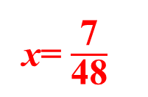
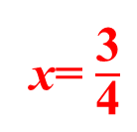
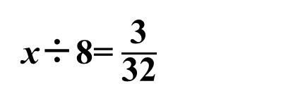
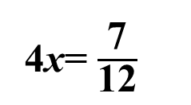
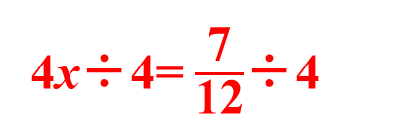
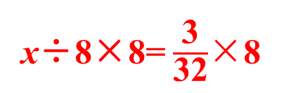
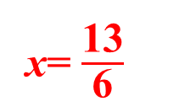
选自教材第94页总复习第4题
3.解下列方程
x÷8= $\frac{\text{3}}{\text{32}}$
5x-x=72
25+8x=65
解：
4x=72
x÷8×8= $\frac{\text{3}}{\text{32}}$×8
解：
25+8x－25=65－25
解：
x=18
8x=40
x= $\frac{\text{3}}{\text{4}}$
x=5
4x= $\frac{\text{7}}{\text{12}}$
6x－9=4
3.2x+2.8x=12.6
4x÷4= $\frac{\text{7}}{\text{12}}$÷4
解：
6x=13
解：
解：
6x=12.6
x= $\frac{\text{13}}{\text{6}}$
x= $\frac{\text{7}}{\text{48}}$
x=2.1

Slide 12

选自教材第95页总复习第9题
4.两类图书各有多少本？
这两类图书一共有480本。
故事类图书是科普类图书的2倍。
解：设科普类图书有x本，故事类图书有2x本。
2x+x=480
3x=480
x=160
故事类图书：160×2=320（本）
答：科普类图书有160本，故事类图书有320本。

Slide 13

选自教材第95页总复习第11题
5.蚂蚁运粮。
蚂蚁哥哥以2厘米/秒的速度向蚁洞搬运粮食，蚂蚁弟弟以5厘米/秒的速度迎接，它们同时出发。
（1）估计它们在何处相遇，并在图中标出。
哥哥与弟弟的速度比为2：5，
所以相遇时路程比也是2：5。

Slide 14
选自教材第95页总复习第11题
5.蚂蚁运粮。
蚂蚁哥哥以2厘米/秒的速度向蚁洞搬运粮食，蚂蚁弟弟以5厘米/秒的速度迎接，它们同时出发。
（2）几秒后相遇？相遇地点距洞口多远?
解：设x秒后相遇。
2x+5x=140
x=20 5×20=100（cm）
答：20秒后相遇，相遇地点距洞口100cm。

Slide 15
1.计算。
15x
9x
6x+9x= 7.8x+2.2x-x= b-0.2b=
0.8b
2.85a
3a-0.15a= 2a+4a-3a= 7m+0.5m=
3a
7.5m
9.9x
9b+0.5b= 10a-4a+2.2a= 9x+0.9x=
9.5b
8.2a

Slide 16
2.判断。
（1）方程5x=0的解是x=0。（ ）
√
（2）含有未知数的式子叫方程。（ ）
×
（3）方程1.5x=3的解是x=0.5。（ ）
×
（4）苹果有y个，梨比苹果少2个，梨有2-y个。（ ）
×
（5）桃树有x棵，梨树的棵数是桃树的4倍，用含有x的式子表示梨树的棵数是4x棵。（ ）
√

Slide 17
3.看图列方程并解答。
x棵
梨树：
4x棵
105棵
桃树：
梨树棵数：
x+4x =105
桃树棵数：
5x=105
4x=21×4=84
x=21

Slide 18
4.甲、乙两个修路队合修一条长800m的公路，同时从两端向中间修。甲队每天修52m，乙队每天修48m，经过几天能完成任务？（用方程解答）
解：设经过x天能完成任务。
（52+48）x=800
100x=800
x=8
答：经过8天能完成任务。

Slide 19
1.从教材总复习中选取；
2.从课时练中选取。

Slide 20
解决问题的步骤
用方程解决问题
解方程的方法
利用方程解答相遇问题

